Slide 1






Tổ 2 - 8/15
ÁP SUẤT
CHẤT LỎNG

Slide 2




ĐỊNH NGHĨA
ÁP SUẤT CHẤT LỎNG
Áp suất chất lỏng là lực tác động trên một đơn vị diện tích của bề mặt chất lỏng và được tính bằng cách chia lực tác động lên bề mặt đó cho diện tích của bề mặt đó.

Slide 3

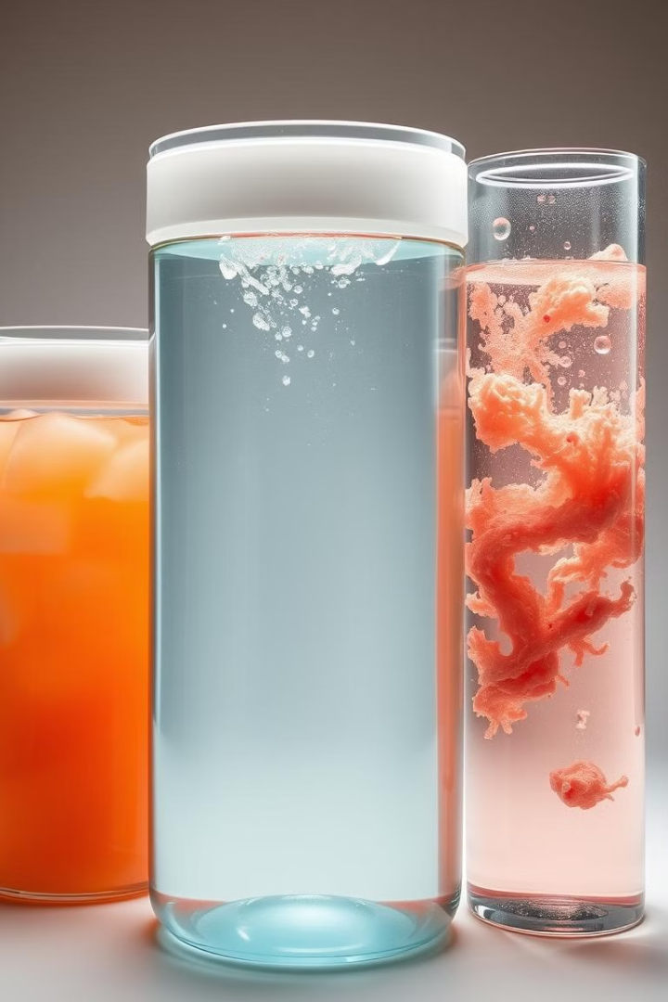


Các yếu tố ảnh hưởng đến Áp suất Chất lỏng
1
Độ sâu
2
Mật độ
Áp suất chất lỏng tăng theo độ sâu. Càng xuống sâu, áp lực tác động lên bề mặt càng lớn.
Áp suất chất lỏng tăng theo mật độ của chất lỏng. Chất lỏng có mật độ lớn hơn sẽ tạo ra áp suất lớn hơn.
3
Gia tốc trọng trường
Áp suất chất lỏng tăng theo gia tốc trọng trường. Trên trái đất, áp suất chất lỏng sẽ khác ở các vĩ độ khác nhau.
Notes:
3

Slide 4




Nguyên lý Pascal và ứng dụng trong đời sống
Nguyên lý Pascal
1
Áp suất tác dụng lên một chất lỏng bất kỳ sẽ được truyền nguyên vẹn tới mọi điểm trong chất lỏng.
Ứng dụng thực tế
2
Máy nén thủy lực, phanh thủy lực, kích thủy lực là những ví dụ về ứng dụng nguyên lý Pascal.
Lợi ích
3
Giúp chúng ta nâng vật nặng dễ dàng, kiểm soát lực hiệu quả, đảm bảo an toàn cho các thiết bị.
Notes:
4

Slide 5


Slide 6



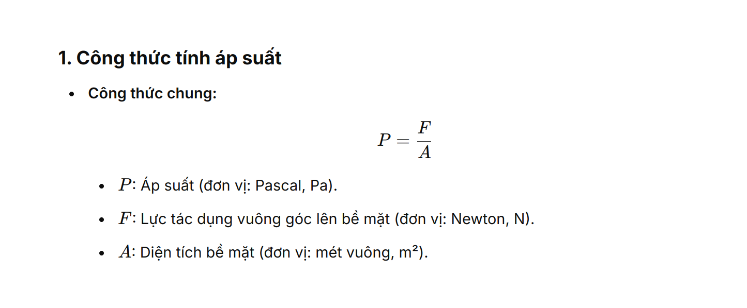
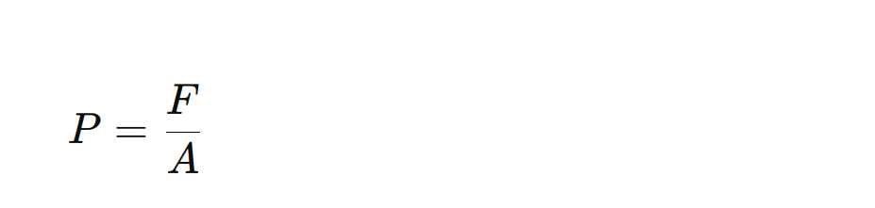
MỘT SỐ CÔNG THỨC

Slide 7
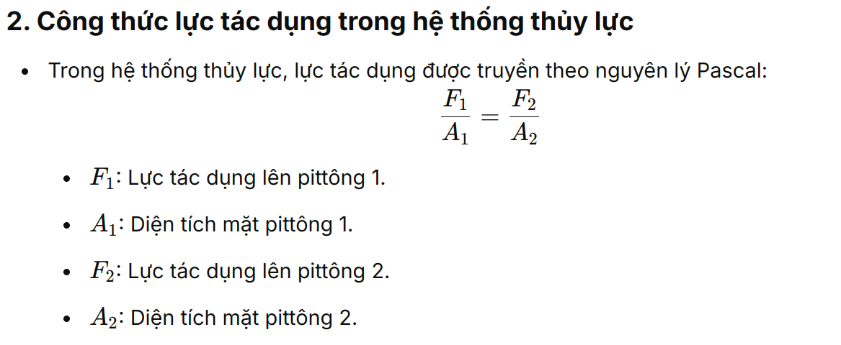
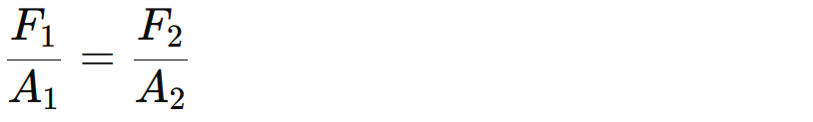
MỘT SỐ CÔNG THỨC

Slide 8



THANK YOU!
Mời các bạn nhận xét!

